Slide 1

AI 설계
A
8조
2017112190 한진섭
2017112194 정재현
2018112123 고범석
2018112128 박준서
C

Slide 2
Stable Diffusion 설명

Slide 3
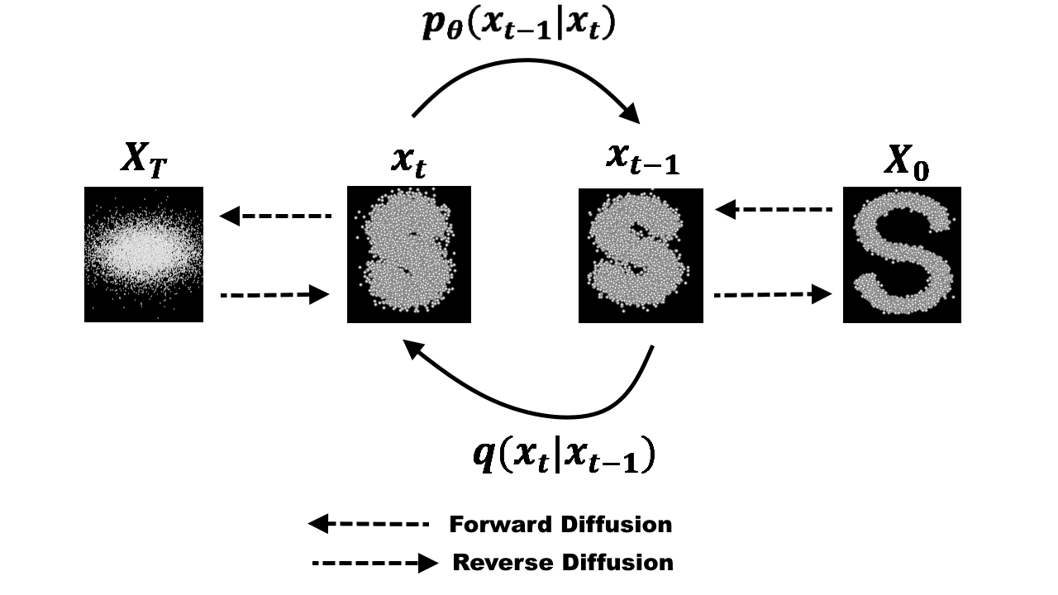
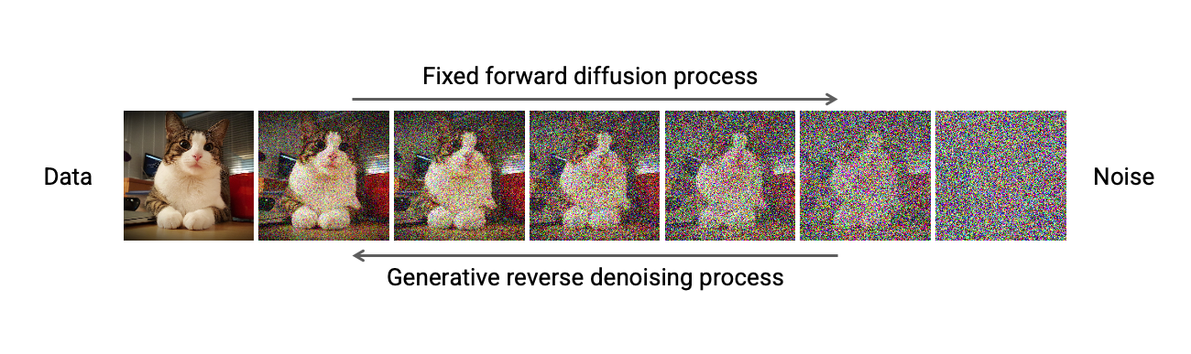
What is diffusion model?

Slide 4
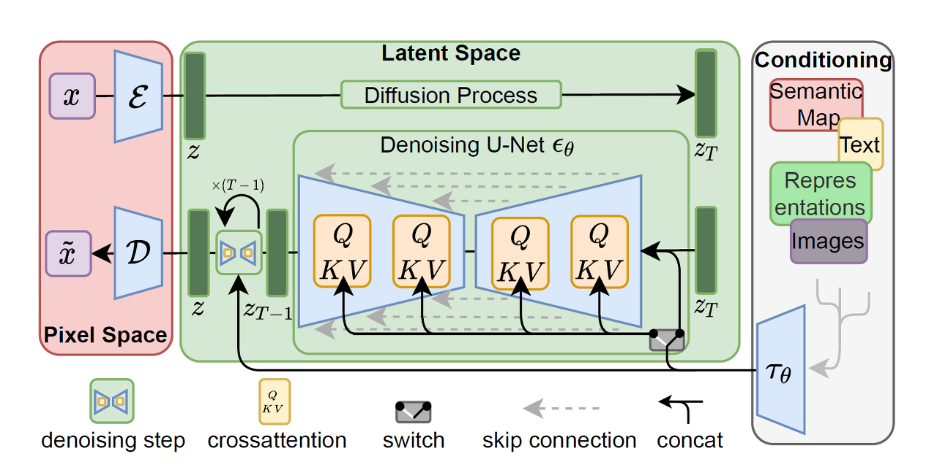
What is latent diffusion model?

Slide 5
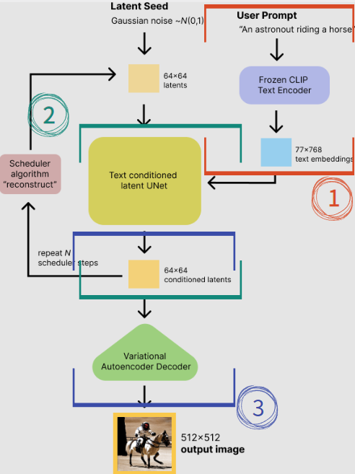
Stable Diffusion
Text_encoder
Tokenizer
Unet
Scheduler
Vae

Slide 6
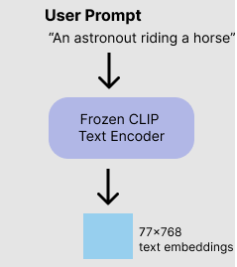
Text_Encoder
CLIP TEXT_Encoder 사용
: 언어를 숫자로 변환
숫자를 Latent vector 변환(embedding)
: Unet의 조건에 맞게 대입

Slide 7
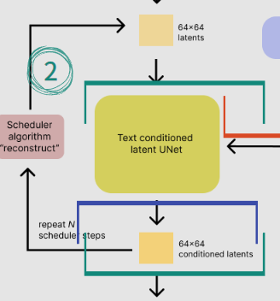
UNET
UNET
: Latent vector를 여러 번 반복하여 denoise 진행
Scheduler
: 노이즈의 세기, 종류 등을 고려하여 반복하느냐 결정 (DDIM, DDPM 등)
저해상도(64*64)의 latent vector 값 생성

Slide 8
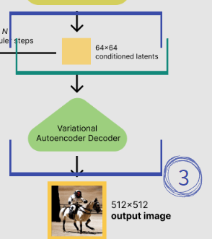
VAE
Latent vector를 통하여 만들어진 저해상도 그림 고해상도로 복원해준다.

Slide 9
모델 설명

Slide 10
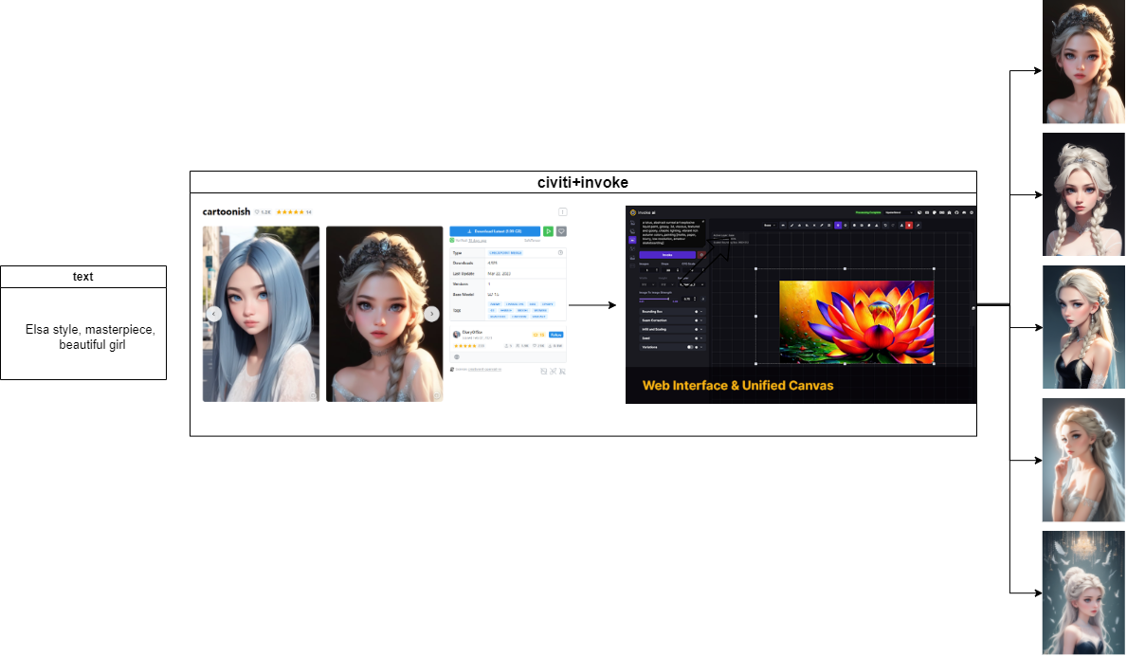
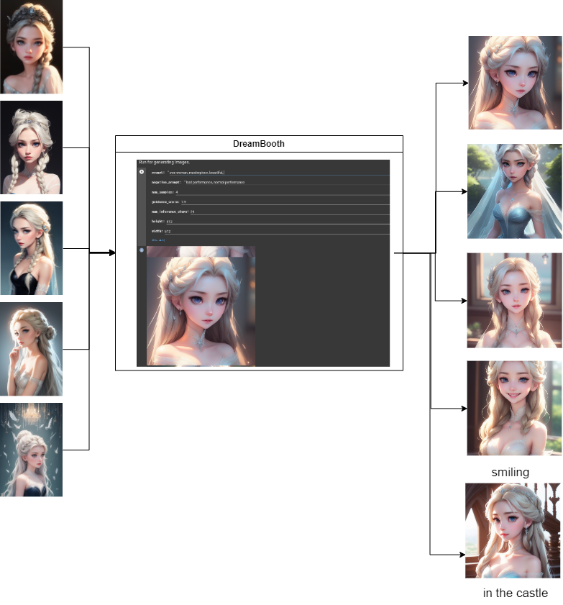
모델의 구조
Input
Stable Diffusion Base
Stable Diffusion Base

Slide 11
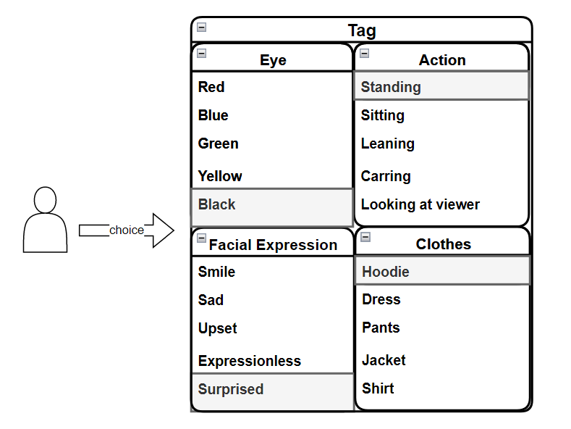

Input : Tag
목적 : 구체적인 등장인물 묘사 및 생성
작동 방식 :

Slide 12
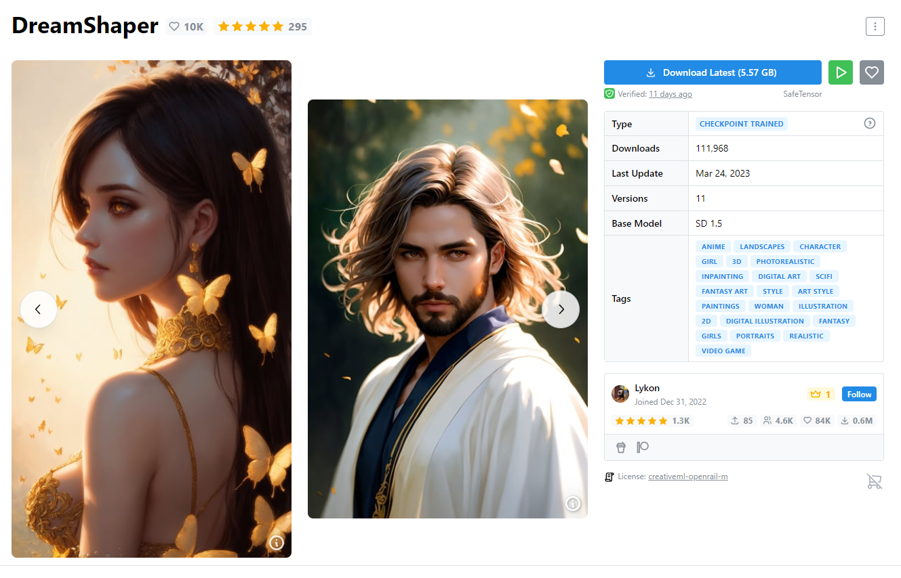
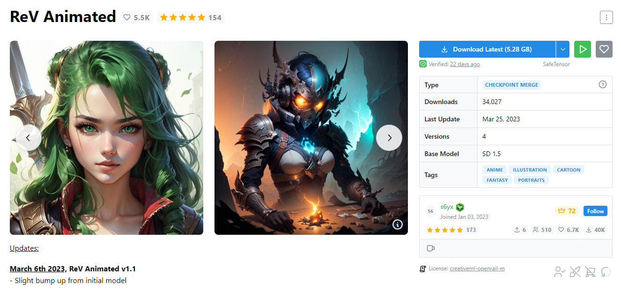
Civit AI
Civit AI에서 제공하는 여러 model 중 작가가 화풍의 다양성을 위해 2개를 선택
SD 1.5 base인 DreamShaper 와 ReV Animated

Slide 13
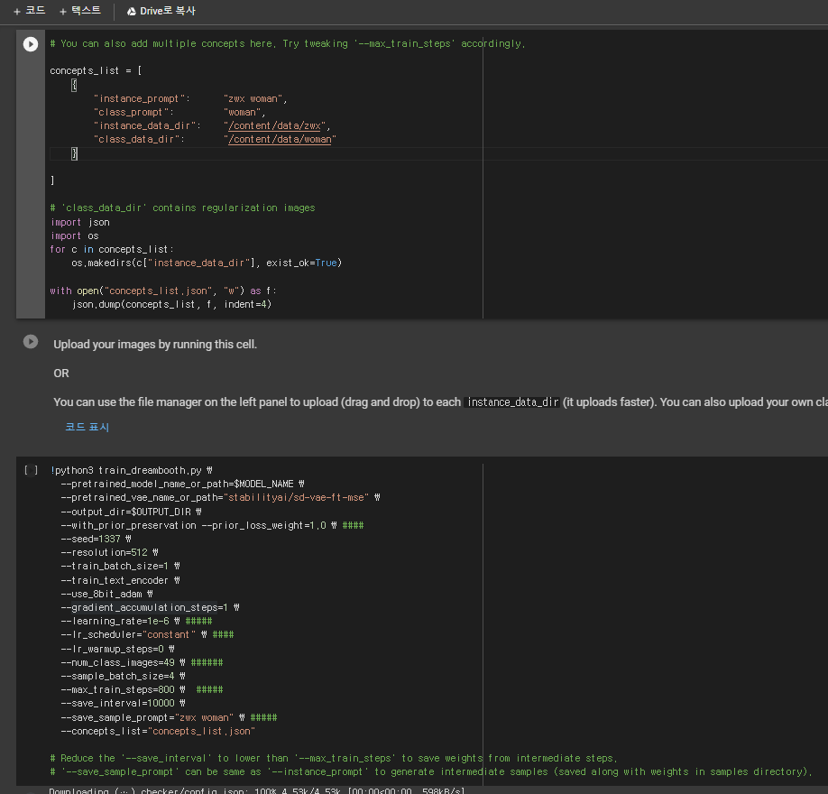
DreamBooth Train 학습
dreambooth의 화풍: openjourney model로 설정
Scheduler: DDIM
VAE : stabilityai/sd-vae-ft-mse
Instance_prompt : zwx woman
Class_prompt: woman
prior_loss_weight=1.0
learning_rate=1e-6
lr_scheduler="constant”
num_class_images=49
max_train_steps= instance image X 100
save_sample_prompt="zwx woman"

Slide 14
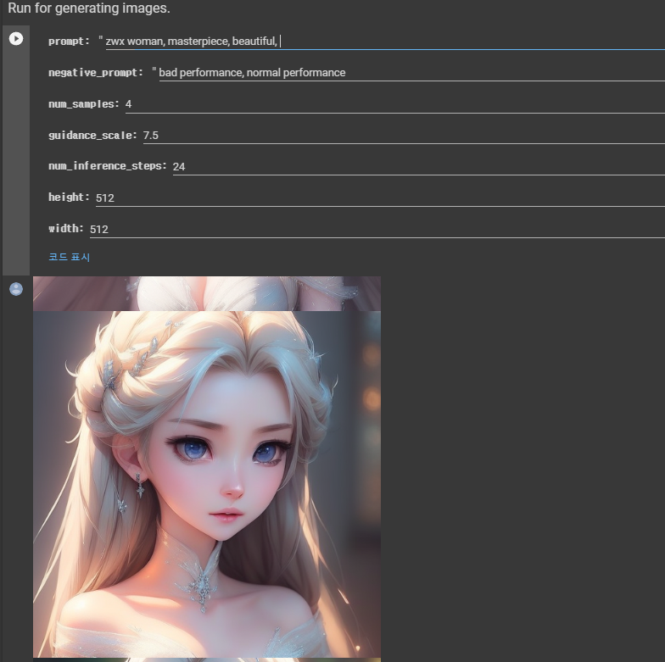
DreamBooth Train 학습
이미지는 4장 씩 출력
이미지 사이즈: 512*512 (default)
Num_Inference_step : 50
prompt는 기본 prompt 제공 : masterpiece, good performance
Seed : random value
Guidance_scale : 6~8 (recommend)

Slide 15
DreamBooth Inference Input
이미지는 4장 씩 출력
이미지 사이즈: 512*512 (default)
Num_Inference_step : 50
prompt는 기본 prompt 제공 : masterpiece, good performance
Seed : random value
Guidance_scale : 6~8 (recommend)

Slide 16
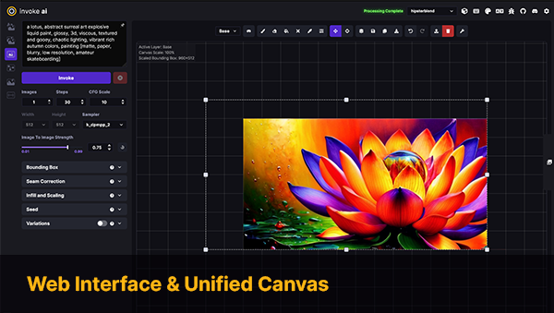
Invoke AI
Invoke AI took kit을 이용하여 Civit AI에서 선택한 model을 command line으로 실행
GUI를 command로 실행시키기 위해, 자체적인 python code 필요
VAE: kl-f8-anime2 고정
Scheduler : DDIM

Slide 17
Inpainting

Slide 18
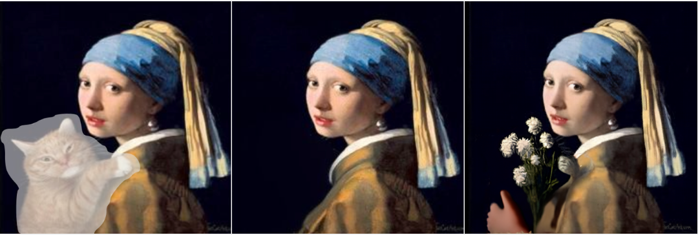
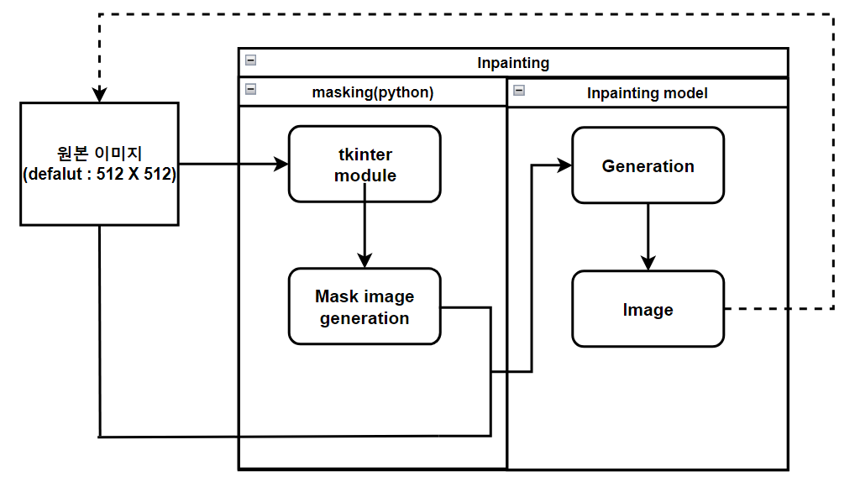
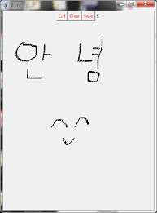
Inpainting
목적 : Image generator의 고질적인 문제인 ‘손’ 에 대한 표현력 증가
작동 방식 :
<Tkinter을 사용한 그림판>

Slide 19
Input
prompt : 원본 이미지의 prompt
negative_prompt : 원본 이미지의 negative prompt
num_images_per_prompt : 4 (recommend)
num_inference_steps : 50 (recommend)
guidance_scale : 7~8 (recommend)
image : 원본 이미지
mask_image : masking image
generator : random seed value
strength : 3.0 ~ 8.0 (recommend)
model : runwayml/stable-diffusion-inpainting (huggingface)
Strength : 값이 클 수록 변화가 커지므로, 처음엔 크게 잡고 점점 낮춘다.
Ex) 7.0 -> 5.0 -> 3.0
수정이 잘 된 image가 있다면 그 image를 원본으로 다시 바꾸는 방식으로 진행

Slide 20
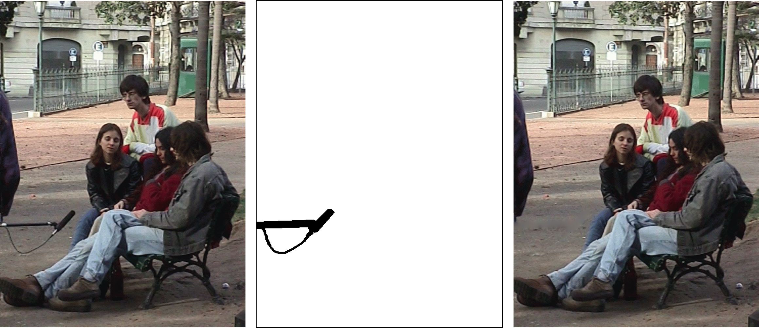
부가 효과
손 뿐만이 아니라 다른 부위도 가능하다. 다양하게 사용이 가능

Slide 21
Upscaling

Slide 22
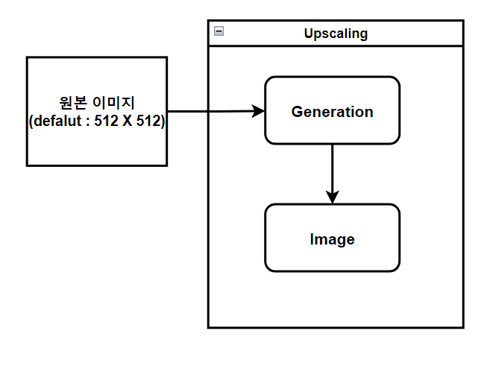
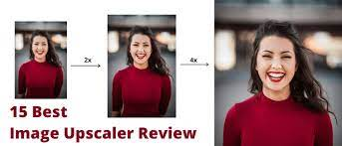
Upscaling
목적 : 표지와 같이 사용 목적에 따른 이미지 크기 변화
작동 방식 :

Slide 23
Input
prompt : 원본 이미지의 prompt
negative_prompt : 원본 이미지의 negative prompt
num_images_per_prompt : 4 (recommend)
num_inference_steps : 50 (recommend)
guidance_scale : 7~8 (recommend)
image : 원본 이미지
generator : random seed value
model : stabilityai/sd-x2-latent-upscaler (huggingface) stabilityai/stable-diffusion-x4-upscaler (huggingface)
aspect ratio : 종횡비
512 X 512 -> 1024 X 1024 도 가능하지만 종횡비를 다르게 줄 수도 있다
512 X 512 -> 768 X 512 or 512 X 768

Slide 24
윤리적 고려 사항 및 제약사항

Slide 25


윤리적 고려 사항
목적 : 선정적인 이미지 제거
작동 방식 :
1. 선정적이지 않은 data set으로 학습한 Civitai model을 사용
2. Negative prompt로 검열 ex) nsfw

Slide 26
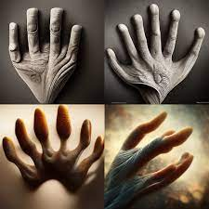
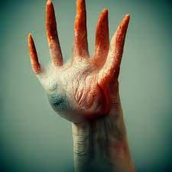


제약 사항
기본적으로 image generation model은 손이나 얼굴의 뭉개짐 현상이 존재한다.
이를 해결하기 위해 Inpainting 기법을 이용하여 해결하지만 그럼에도 쉽지 않은 과정이다.
따라서 Inpainting 기법을 통해 문제점을 해결하는 과정에서 다소 시간이 걸릴 수도 있다.

